Slide 1
Покрытие программами проверки квалификации методов проведения испытаний объектов технического регулирования, попадающих под действия технических регламентов ТРТС (ЕАЭС)
Итоги 1 квартала 2020 года

Slide 2
Отчет об участии в ППК
ПЛ СМ 7.15-2015 Политика в отношении участия аккредитованных лабораторий в проверках квалификации
4. Применение результатов проверки квалификации
4.1 Аккредитованная лаборатория не реже 1 раза в 18 месяцев направляет в БГЦА отчет об участии в ППК, используя соответствующую форму, размещенную на веб-сайте БГЦА www.bsca.by. По запросу БГЦА лаборатория представляет документацию, подтверждающую ее участие в конкретной ППК.
План БГЦА по пересмотру ПЛ СМ 7.15-2015 в связи с пересмотром ILAC P9:06 «Политика ILAC по участию в проверке квалификации»

Slide 3
Ежеквартальный отчет
Поручение Совета Министров Республики Беларусь от 06.02.2020г. № 07/312-47/1497
«О разработке Плана мероприятий по совершенствованию работ в области аккредитации на 2020 год»
Пункт 6.7 Провести анализ проводимых программ проверок квалификации и межлабораторных сличительных испытаний с целью оценки направление деятельности лабораторий выполняющих испытания продукции на соответствие требованиям установленных в регламентах а также определить направление деятельности лабораторий для проведения проверки квалификации межлабораторных сличительных испытаний не представляется возможным

Slide 4
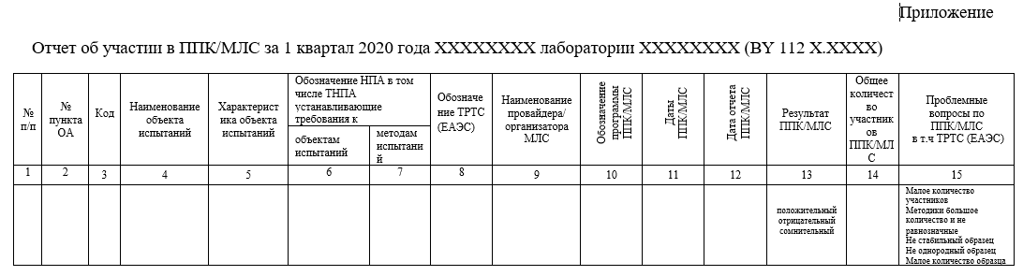
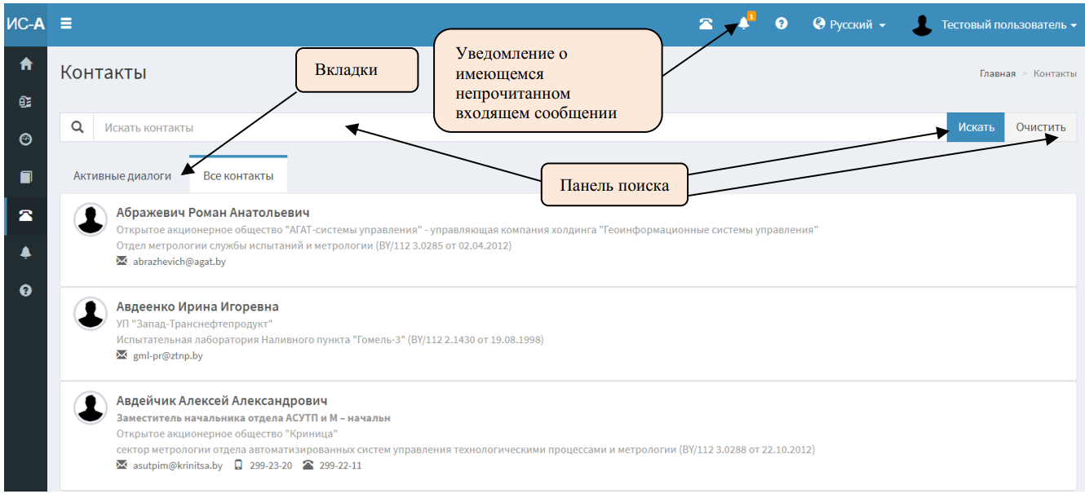
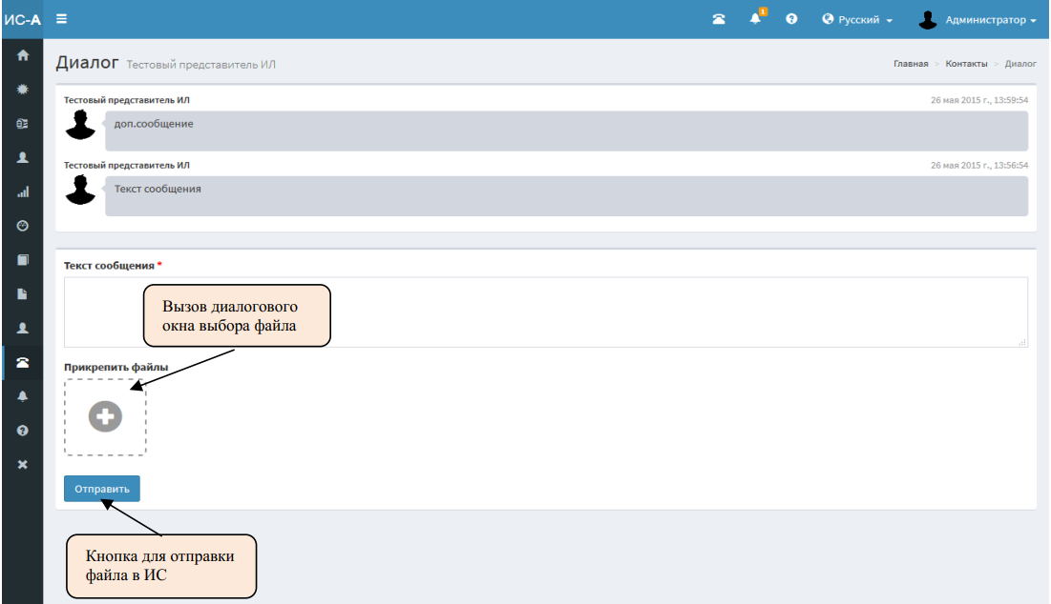
Последовательность действий при отправке ежеквартального отчета

Slide 5
Ежеквартальный отчет
- 354 лабораторий участвовало в программах проверки квалификации и межлабораторных сличениях в 1 кв. 2020 года, из них:
- 137 лабораторий участвовало в программах проверки квалификации, организованных провайдерами Республики Беларусь: БелГИМ, РУП «Брестский ЦСМС», РУП «Гродненский ЦСМС», РУП «Лидский ЦСМС», Государственное предприятие «Гомельский ЦСМС» и ГУ «Белорусский государственный ветеринарный центр»;
- 15 лаборатории участвовали в программах проверки квалификации других государств
- 95 лаборатория участвовала в межлабораторных сличениях по инициативе аккредитованных органов по оценке соответствия.
19 лабораторий получило отрицательные и сомнительные результаты по участию в программах проверки квалификации и межлабораторных сличениях и провело корректирующие действия: анализ причин получения сомнительных результатов, проведение учебы по методам испытаний, внеплановая поверка средств измерений, проведение внутрилабораторных сличений и внутрилабораторного контроля, участие в следующих турах программ проверки квалификации.
- 157 лабораторий не участвовало в программах проверки квалификации и межлабораторных сличениях в 1 кв. 2020 года;

Slide 6
Участие аккредитованных лабораторий (центров) включенных в национальную часть единого реестра ЕАЭС в программах проверки квалификации (МЛС) по методам ТР/ЕАЭС
Наименование технических регламентов | Количество участий ИЛ в программах ПК 2019 | Количество участий ИЛ в программах ПК 2020
О безопасности железнодорожного подвижного состава (ТР ТС 001/2011) | 10 | 3
О безопасности инфраструктуры железнодорожного транспорта (ТР ТС 003/2011) | 1 | -
О безопасности низковольтного оборудования (ТР ТС 004/2011) | 16 | 3
О безопасности упаковки (ТР ТС 005/2011) | 14 | 1
О безопасности продукции, предназначенной для детей и подростков (ТР ТС 007/2011) | 32 | 5
О безопасности игрушек (ТР ТС 008/2011) | 35 | 3
О безопасности парфюмерно-косметической продукции (ТР ТС 009/2011) | 18 | -
О безопасности машин и оборудования (ТР ТС 010/2011) | 55 | -
О безопасности лифтов (ТР ТС 011/2011) | 8 | 5
О безопасности оборудования для работы во взрывоопасных средах (ТР ТС 012/2011) | 4 | -
О требованиях к автомобильному и авиационному бензину, дизельному и судовому топливу, топливу для реактивных двигателей и мазуту (ТР ТС 013/2011) | 12 | 7
Безопасность автомобильных дорог (ТР ТС 014/2011) | 8 | 2
О безопасности зерна (ТР ТС 015/2011) | 40 | 8
О безопасности аппаратов, работающих на газообразном топливе (ТР ТС 016/2011) | 1 | -
О безопасности продукции легкой промышленности (ТР ТС 017/2011) | 26 | 1
О безопасности колесных транспортных средств (ТР ТС 018/2011) | 27 | --
О безопасности средств индивидуальной защиты (ТР ТС 019/2011) | 7 | 3
Электромагнитная совместимость технических средств (ТР ТС 020/2011) | 6 | -
Notes:
Проверка квалификации лабораторий (PT) относится к процедурам внешнего (третьей стороны) мониторинга качества деятельности по измерения/испытаниям/ анализам/исследованиям, которую проводят лаборатории.
Согласно положений основополагающих стандартов ISO/IEC 17025, ISO 15189, компетентная лаборатория, при наличии такой возможности, должна периодически участвовать в существующих программах проверки квалификации.
Проверка квалификации является дополнительным к внутрилабораторному контролю способом мониторинга и подтверждения качества деятельности лаборатории.
Основная цель программ РТ– оценить характеристики функционирования участвующих лабораторий, при выполнении определенных испытаний/измерений
Провайдеры проверки квалификации. Деятельность провайдеров по организации и проведению программ проверки квалификации и требования к их системе качества регулируется международным документом ISO/IEC 17043.
Аккредитованные испытательные лаборатории (центры) включенные в национальную часть единого реестра ЕАЭС в 2019 году приняли участие в программах проверки квалификации по методам испытаний, включенных в ТРТС/ЕАЭС по 35 техническим регламентов ТС/ЕАЭС. В Реестр включено 477 ИЛ
По информации от БелГИМ в 2019 году провайдерами проверки квалификации Республики Беларусь реализовано 97 туров проверки квалификации по методам испытаний продукции на соответствие ТР ТС/ЕАЭС, в которых приняло участие более 1600 участников (испытательные лаборатории).
Провайдерами разработаны и реализуются программы по методам испытаний 17 технических регламентов ТС/ЕАЭС, из 48-ми принятых.

Slide 7
Участие аккредитованных лабораторий (центров) включенных в национальную часть единого реестра ЕАЭС в программах проверки квалификации (МЛС) по методам ТР/ЕАЭС
Наименование технических регламентов | Количество участий ИЛ в программах ПК 2019 | Количество участий ИЛ в программах ПК в 1 квартале 2020
О безопасности пищевой продукции (ТР ТС 021/2011) | 363
О безопасности пищевой продукции (ТР ТС 021/2011) | 363 | 33
Технический регламент на масложировую продукцию (ТР ТС 024/2011) | 22 | 4
О безопасности мебельной продукции (ТР ТС 025/2012) | 14 | 1
О безопасности маломерных судов (ТР ТС 026/2012) | 1 | -
О безопасности отдельных видов специализированной пищевой продукции, в том числе диетического лечебного и диетического профилактического питания (ТР ТС 027/2012) | 17 | 4
Требования безопасности пищевых добавок, ароматизаторов и технологических вспомогательных веществ (ТР ТС 029/2012) | 41 | 5
Требования к смазочным материалам, маслам и специальным жидкостям (ТР ТС 030/2012) | 5 | -
О безопасности сельскохозяйственных и лесохозяйственных тракторов и прицепов к ним (ТР ТС 031/2013) | 20 | 1
О безопасности оборудования, работающего под избыточным давлением (ТР ТС 032/2013) | 1 | 1
О безопасности молока и молочной продукции (ТР ТС 033/2013) | 1 | 19
О безопасности мяса и мясной продукции (ТР ТС 034/2013) | 204 | 12
Технический регламент на табачную продукцию (ТР ТС 035/2014) | 135 | -
О безопасности рыбы и рыбной продукции (ТР ЕАЭС 040/2016) | 28 | 3
О безопасности химической продукции (ТР ЕАЭС 041/2017) | 2 | -
О безопасности оборудования для детских игровых площадок (ТР ЕАЭС 042/2017) | 2 | 1
О безопасности упакованной питьевой воды, включая природную минеральную воду (ТР ЕАЭС 044/2017) | 40 | 3
О безопасности алкогольной продукции (ТР ЕАЭС 047/2018) | 9 | -
ИТОГО | 1256 | 128

Slide 8
Технические регламенты ТС/ЕАЭС по которым в 2019 не проводилась программы проверки квалификации (МЛС) среди аккредитованных лабораторий (центров) включенных в национальную часть единого реестра ЕАЭС
Наименование технических регламентов | Количество ИЛ в Едином реестре
О безопасности высокоскоростного железнодорожного транспорта (ТР ТС 002/2011) | 5
О безопасности пиротехнических изделий (ТР ТС 006/2011) | 4
Пищевая продукция в части ее маркировки (ТР ТС 022/2011) | 0
О безопасности взрывчатых веществ и изделий на их основе (ТР ТС 028/2012) | 3
Требования к сжиженным углеводородным газам для использования их в качестве топлива (ТР ЕАЭС 036/2016) | 5
Об ограничении применения опасных веществ в изделиях электротехники и радиоэлектроники (ТР ЕАЭС 037/2016) | 2
О безопасности аттракционов (ТР ЕАЭС 038/2016) | 1
О требованиях к минеральным удобрениям (ТР ЕАЭС 039/2016) | 0
О требованиях к средствам обеспечения пожарной безопасности и пожаротушения (ТР ЕАЭС 043/2017) | 1
О безопасности нефти, подготовленной к транспортировке и (или) использованию (ТР ЕАЭС 045/2017) | 1
О безопасности газа горючего природного, подготовленного к транспортированию и (или) использованию (ТР ЕАЭС 046/2018) | 0

Slide 9
Технические регламенты ТС/ЕАЭС по которым в 1 кв. 2020 году не проводилась программы проверки квалификации (МЛС) среди аккредитованных лабораторий (центров) включенных в национальную часть единого реестра ЕАЭС
Наименование технических регламентов | Количество ИЛ в Едином реестре
О безопасности высокоскоростного железнодорожного транспорта (ТР ТС 002/2011) | 5
О безопасности пиротехнических изделий (ТР ТС 006/2011) | 4
Пищевая продукция в части ее маркировки (ТР ТС 022/2011) | 0
О безопасности взрывчатых веществ и изделий на их основе (ТР ТС 028/2012) | 3
Требования к сжиженным углеводородным газам для использования их в качестве топлива (ТР ЕАЭС 036/2016) | 5
Об ограничении применения опасных веществ в изделиях электротехники и радиоэлектроники (ТР ЕАЭС 037/2016) | 2
О безопасности аттракционов (ТР ЕАЭС 038/2016) | 1
О требованиях к минеральным удобрениям (ТР ЕАЭС 039/2016) | 0
О требованиях к средствам обеспечения пожарной безопасности и пожаротушения (ТР ЕАЭС 043/2017) | 1
О безопасности нефти, подготовленной к транспортировке и (или) использованию (ТР ЕАЭС 045/2017) | 1
О безопасности газа горючего природного, подготовленного к транспортированию и (или) использованию (ТР ЕАЭС 046/2018) | 0

Slide 10
Сведения о межлабораторных сличительных испытаниях за 1 квартал 2020 в разрезе ведомственной подчиненности
Министерство/ведомство | ИЛ | ПЛ | КЛ
Белорусский государственный концерн пищевой промышленности "Белгоспищепром" | - | - | -
Белорусский государственный концерн по нефти и химии | 12 | - | -
Белорусский государственный концерн по производству и реализации товаров легкой промышленности | 4 | - | -
Белорусский производственно-торговый концерн лесной, деревообрабатывающей и целлюлозно-бумажной промышленности | - | - | -
Государственное производственное объединение электроэнергетики "Белэнерго" | 3 | - | -
Государственный комитет по стандартизации Республики Беларусь | 9 | - | -
Министерство архитектуры и строительства Республики Беларусь | 1 | - | -
Министерство жилищно-коммунального хозяйства Республики Беларусь | 4 | - | -
Министерство здравоохранения Республики Беларусь | 22 | - | -
Министерство лесного хозяйства Республики Беларусь | - | - | -
Министерство обороны Республики Беларусь | - | - | -
Министерство образования Республики Беларусь | - | - | -
Министерство по чрезвычайным ситуациям Республики Беларусь | - | - | -
Министерство природных ресурсов и охраны окружающей среды Республики Беларусь | - | - | -
Министерство промышленности Республики Беларусь | 5 | - | -
Министерство связи и информатизации Республики Беларусь | - | - | -
Министерство сельского хозяйства и продовольствия Республики Беларусь | 11 | - | -
Министерство транспорта и коммуникаций Республики Беларусь | 6 | - | -
Министерство энергетики Республики Беларусь | - | 2 | -
Национальная академия наук Беларуси | 17 | - | 1
Всего | 138 | 3 | 1

Slide 11
Сведения о межлабораторных сличительных испытаниях за 1 квартал 2020 по ведомственной подчиненности
Министерство/ведомство | Реестр НСА | Единый реестр
Белорусский государственный концерн пищевой промышленности "Белгоспищепром" | - | -
Белорусский государственный концерн по нефти и химии | 12 | -
Белорусский государственный концерн по производству и реализации товаров легкой промышленности | 4 | -
Белорусский производственно-торговый концерн лесной, деревообрабатывающей и целлюлозно-бумажной промышленности | - | -
Государственное производственное объединение электроэнергетики "Белэнерго" | 3 | -
Государственный комитет по стандартизации Республики Беларусь | 9 | 8
Министерство архитектуры и строительства Республики Беларусь | 1 | -
Министерство жилищно-коммунального хозяйства Республики Беларусь | 4 | -
Министерство здравоохранения Республики Беларусь | 22 | 18
Министерство лесного хозяйства Республики Беларусь | - | -
Министерство обороны Республики Беларусь | - | -
Министерство образования Республики Беларусь | - | -
Министерство по чрезвычайным ситуациям Республики Беларусь | - | -
Министерство природных ресурсов и охраны окружающей среды Республики Беларусь | - | -
Министерство промышленности Республики Беларусь | 5 | 1
Министерство связи и информатизации Республики Беларусь | - | -
Министерство сельского хозяйства и продовольствия Республики Беларусь | 11 | 4
Министерство транспорта и коммуникаций Республики Беларусь | 6 | -
Министерство энергетики Республики Беларусь | - | -
Национальная академия наук Беларуси | 17 | 17
Всего | 138 | 66

Slide 12
Проблемные вопросы ППК МЛС в 1 кв. 2020 года
-Не однородный образец
-Малое количество участников
-Отсутствие предложений от провайдера
-Не корректный объект испытаний, образец идентифицирован только как «пищевая матрица»
-Сложность подсчета (см. ГОСТ 10444.12-2013 п.9.3.1 Примечание)
-Методики большое количество и не равнозначные
-Не точно указан вид продукта
-Малое количество образца
-Не стабильный образец
-При статистической обработке результатов МЛС возникают проблемы в связи с отсутствием положительных результатов исследований (оценка результатов – 0 баллов или отсутствие действия)
-Робастное среднее и приписанное значения отличались примерно на 20 % (приписанное выше), лишь одна из 24 лабораторий имела результат выше приписанного значения, остальные все находились по одну сторону (ниже)
-Очень дорогостоящий образец. ( конструкции)

